Slide 1
‘Genezing in het bad van Betzata’
Gaat dit over mij?
Centraal staat Jezus
Hij wil jou ontmoeten

Slide 2
Mijn Heer werkt in de continu
Wie is Hij
Wat doet Hij?
Wanneer is Hij actief?

Slide 3
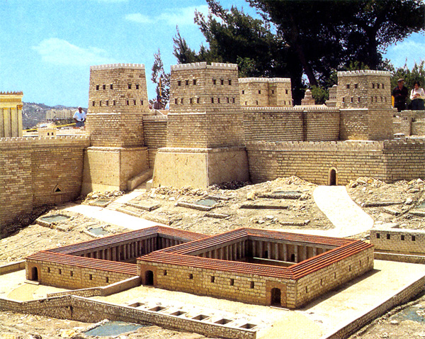
Wie is Hij?
Huis van barmhartigheid
Wat denkt de verlamde?
Wat beweert Jezus?
Wat zeggen de Joden?

Slide 4
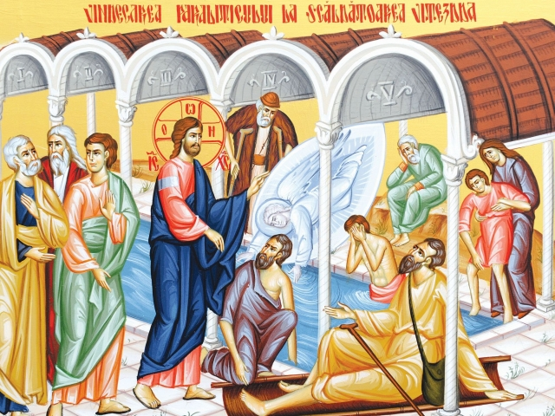
Wat doet Hij?
Jezus ziet
Jezus geneest
Jezus vergeeft

Slide 5
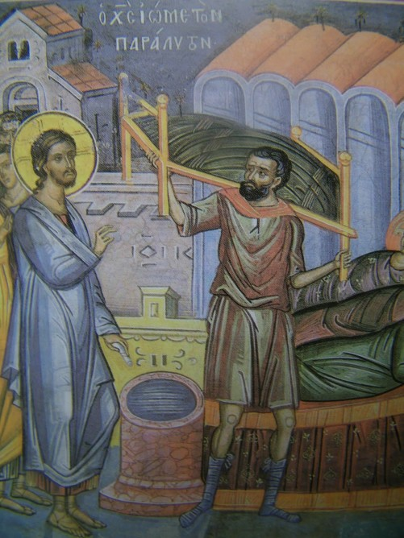
Wanneer is Hij actief?
Op zon- en feestdagen
Aan het kruis
Eigenlijk altijd

